Slide 1
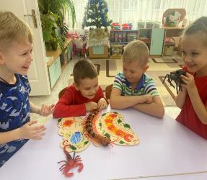
«РІЗНОВИДИ СУЧАСНИХ ІГОР»
Спікер:
вихователь-методист
КЗ «ДНЗ № 73 ВМР»
Олена КОЛОСОВА
31 жовтня 2024 року
Заняття міської Школи
вихователя-стажера «Дебют»
закладів дошкільної освіти
Вінницької територіальної громади

Slide 2
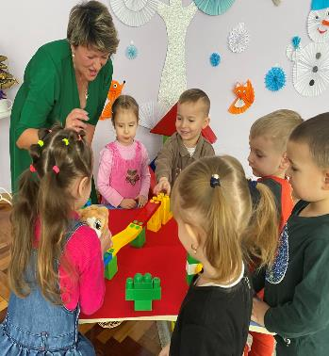
Гра була і буде провідним видом діяльності дитини дошкільного віку.
За допомогою ігрової діяльності дитина має можливість задовольнити усі свої основні життєві потреби:
у спілкуванні,
рухливих діях,
cамоствердженні,
у задоволенні своїх інтересів і потреб.

Slide 3
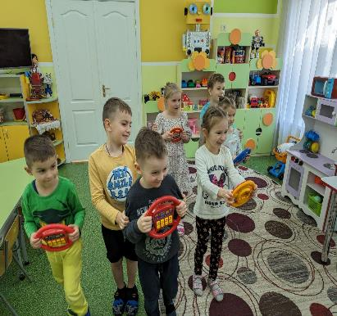
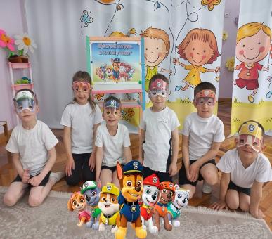
Щоб збагатити ігровий досвід дітей та підвищити якість ігрової діяльності, створіть предметно-ігрове середовище. Формуйте у дітей вміння обирати тему, створювати, розвивати сюжет та план гри, розподіляти ролі та обов'язки, реалізовувати ігрові образи.

Slide 4
Видатний ігромайстер Микола Шуть звертає увагу, що в ігровому просторі слід:
створити атмосферу безпеки, довіри, відкритості;
зрозуміти світ дитини і прийняти його таким, яким вона його бачить;
заохотити дитину проявляти емоції та почуття під час гри;
забезпечити право самостійно приймати рішення і брати на себе відповідальність за них

Slide 5
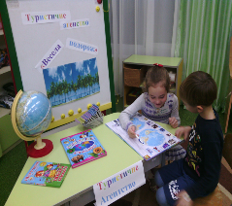
Щоб ефективно організувати самостійну ігрову діяльність, необхідно: попередньо діагностувати ігрові інтереси та вміння дітей; планувати підготовку ігор на перспективу; послідовно застосовувати методи керівництва творчими іграми, аби поступово зменшити участь дорослого; чітко пов'язувати навчання, творчі ігри та працю, спрямовані на задоволення потреб гри; тактовно конкретизувати ігрові ситуації під час гри.
Навчальна діяльність, яка стає провідною для дітей молодшого шкільного віку, формується на базі попереднього провідного виду діяльності, тобто гри.

Slide 6
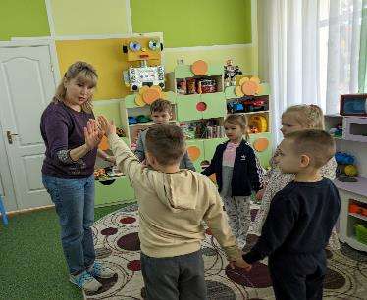
Дітям іноді бракує ігрового досвіду
навичок самоорганізації, планування ігрових дій
знань правил гри
способів урегулювання конфліктів
умінь розгортати сюжет

Slide 7
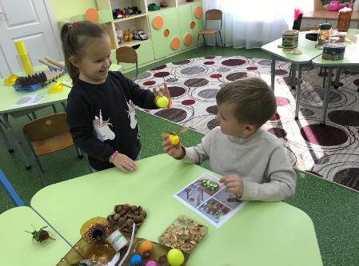
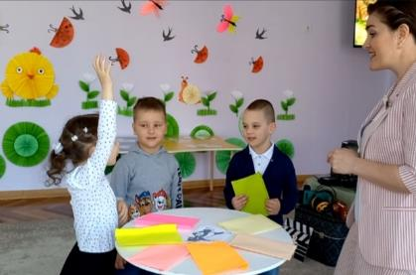
Чи принесуть бджілки мед, якщо вони іграшкові?
Фіксики завітали до нас у гості, як будемо зустрічати?

Slide 8
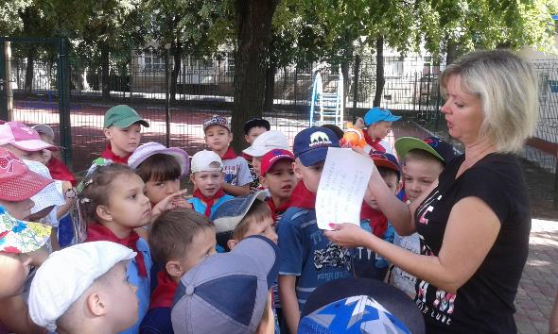
Ігровий квест. Команди рухають в реальному або віртуальному просторі. Розв’язують різні завдання. Це гра, в якій задіяні розум дітей. Їхні фізичні здібності та уява. Головне, що діти отримують позитивні емоції, стають розкутішими, підвищують мовленнєву активність, вчаться розв’язувати завдання.

Slide 9
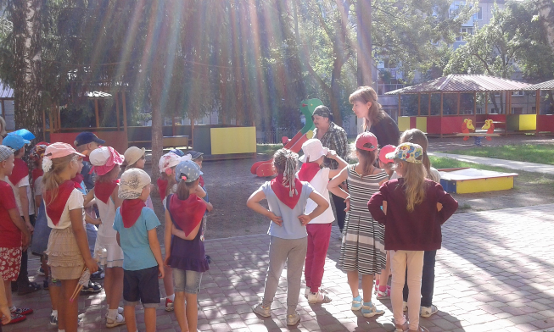
Лінійний квест
Гравці розв'язують завдання одне за одним і ру­хаються за заздалегідь спланованим маршрутом

Slide 10
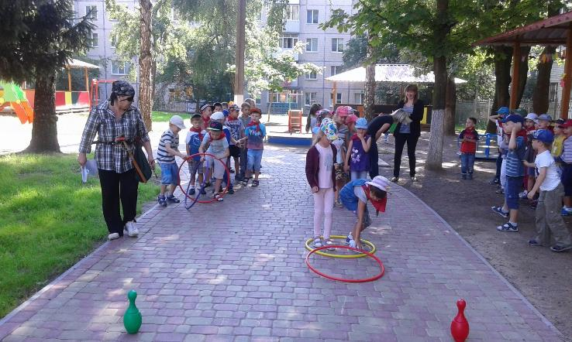
Штурмовий квест
гравці отримують завдання і підказки, але спосіб розв'язання та маршрут обирають самостійно.

Slide 11
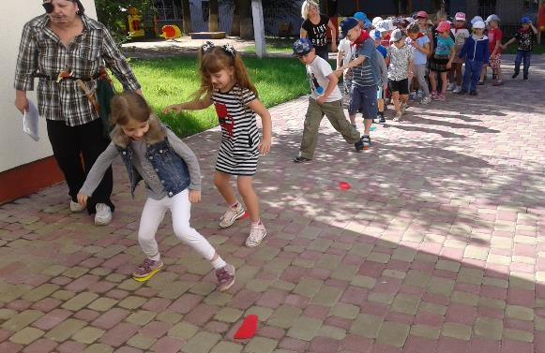
Коловий квест
У цьому виді квесту беруть участь кілька команд, які стартують з різних позицій. Кожна рухається власним маршрутом до фінішу

Slide 12
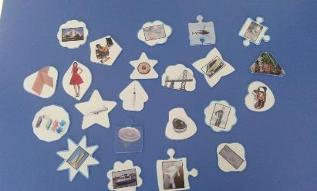
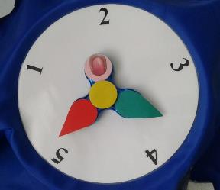
Проведення квесту передбачає розроблення та підготовка:
сценарій
безпечний маршрут
завдання та реквізіт

Slide 13
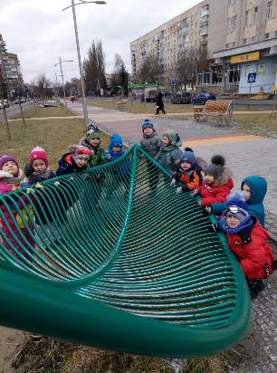
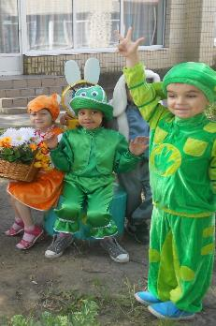
Гра – подорож – різновид дидактичних ігор. Роль педагога в такій грі доволі складна, адже потребує знань. Готовності відповісти на запитання дітей, грати разом з ними, навчати непомітно. Гра має закінчуватися певним результатом, що має цінність, грунтується на знаннях, навичках і вміннях дітей.

Slide 14
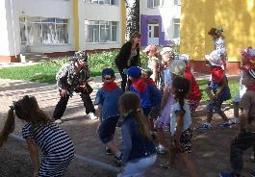
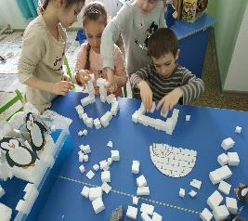
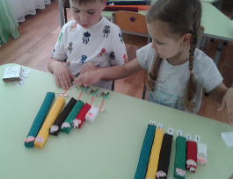
Декілька варіантів гри-подорожі в умовах закладу дошкільної освіти
реальна подорож
настільні подорожі
уявна подорож

Slide 15
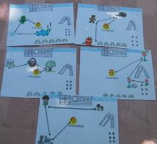
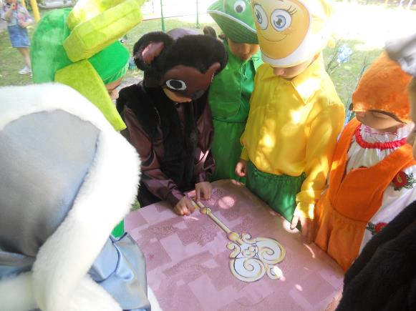
Реальна подорож “Стежками казок”

Slide 16
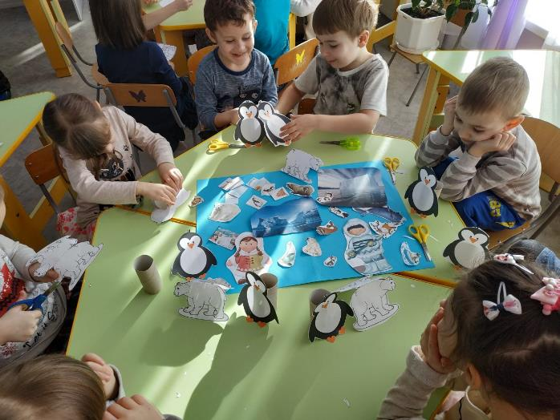
Уявна подорож “Де зима буває цілий рік”

Slide 17
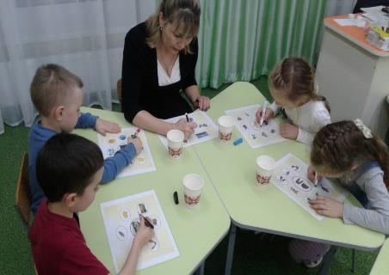
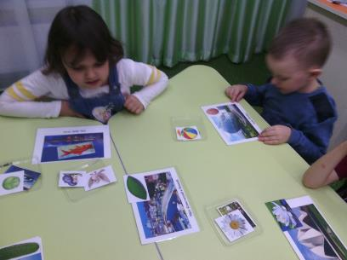
Настільна гра-подорож “Винахідники”

Slide 18
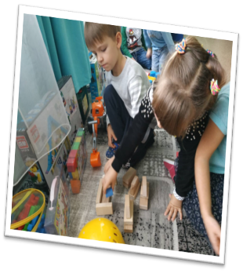
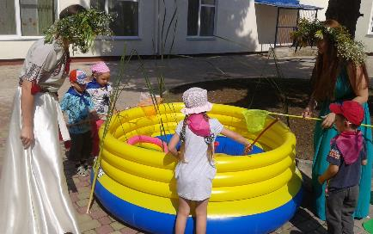
Обирайте свою стратегію розвитку гри, з огляду на досвід, наявні ресурси та рівень знань вихованців.
Використані джерела:
Вихователь-методист, № 7 , 2020 року. Різновиди сучасних ігор в дитячому садку.

Slide 19
ВПРАВА “Все в твоїх руках” Обґрунтуйте свою думку: Великий – для мене було важливим і цікавим… Вказівний – з цього питання я отримала конкретну рекомендацію… Середній – мені було важко (мені не сподобалось)… Безіменний – моя оцінка психологічної атмосфери… Мізинець – для мене було недостатньо…

Slide 20
Дякуємо за увагу!
Творчого натхнення!!!

